Slide 1
연수구 원도심 활성화를 위한 쇠퇴현황 시각화 분석
팀 : 연수 좋은 날

Slide 2
목차
01. 분석 개요
- 분석 배경
- 분석 목적 및 필요성
03. 복합쇠퇴지수
- 활용 데이터 및 흐름도
쇠퇴지표
복합쇠퇴지수
05. 참고 자료
참고 문헌
참고 사이트
참고 데이터
02. 탐색적 분석
- 활용 데이터 및 흐름도
- 탐색적 분석
04. 결론 및 시사점
결과 요약
원도심 활성화 방안

Slide 3
01. 분석 개요

Slide 4
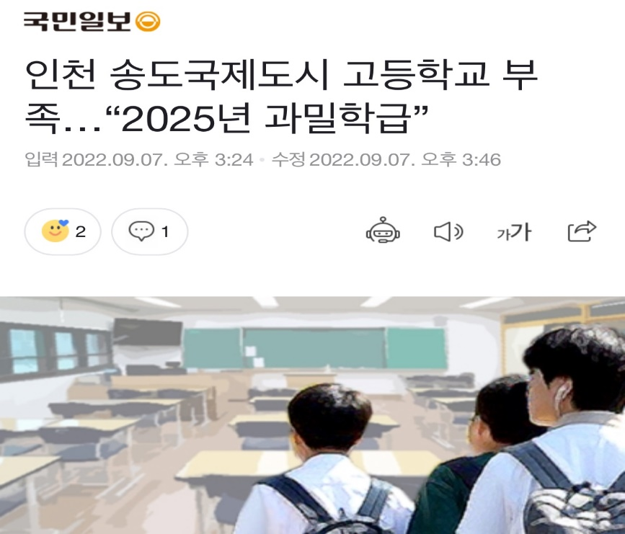
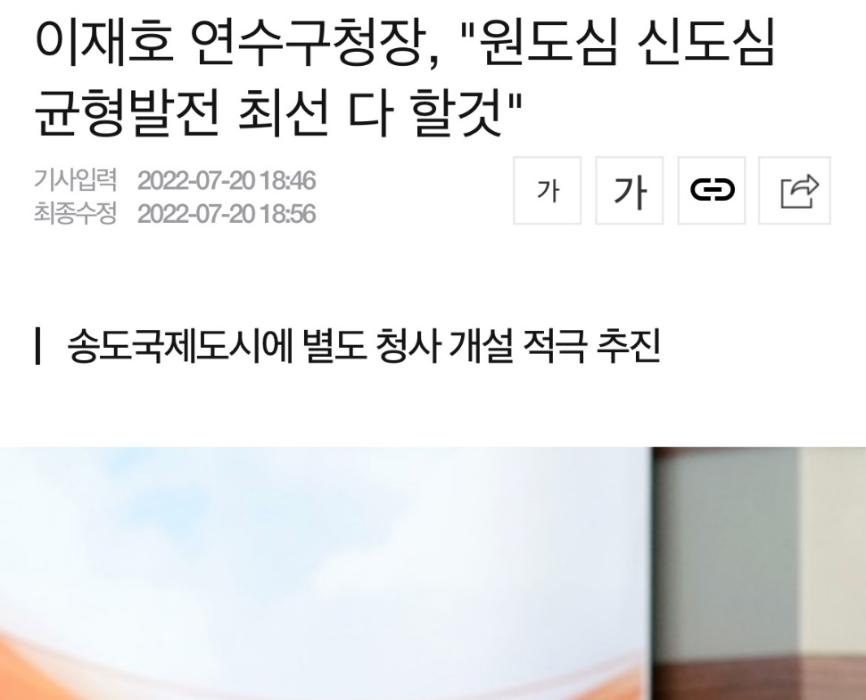
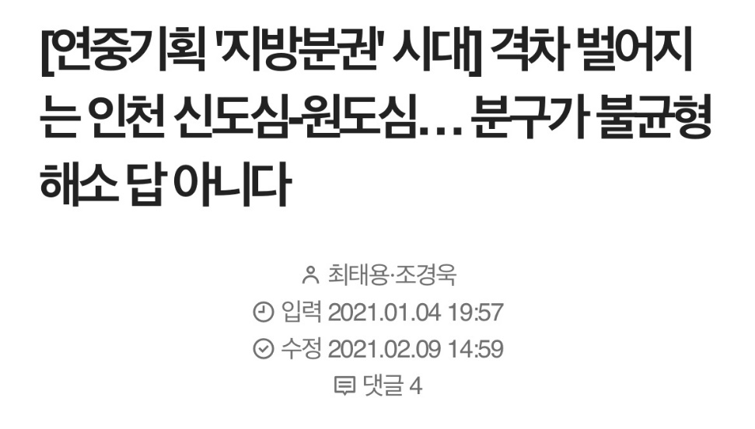
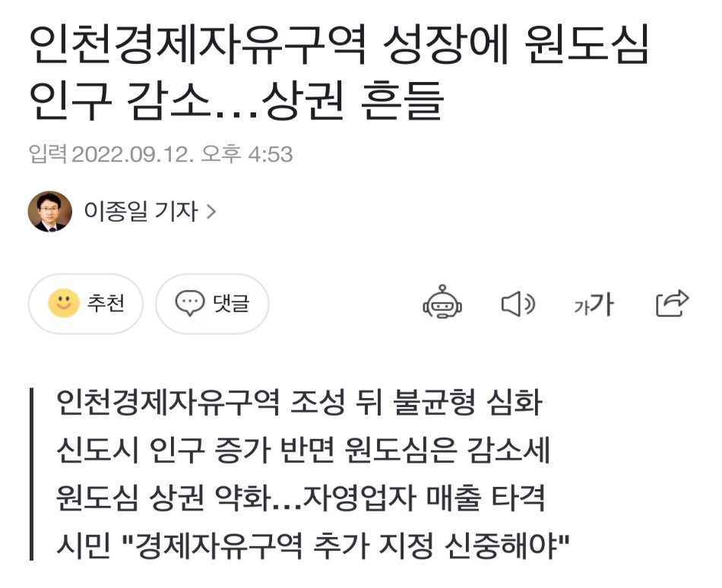
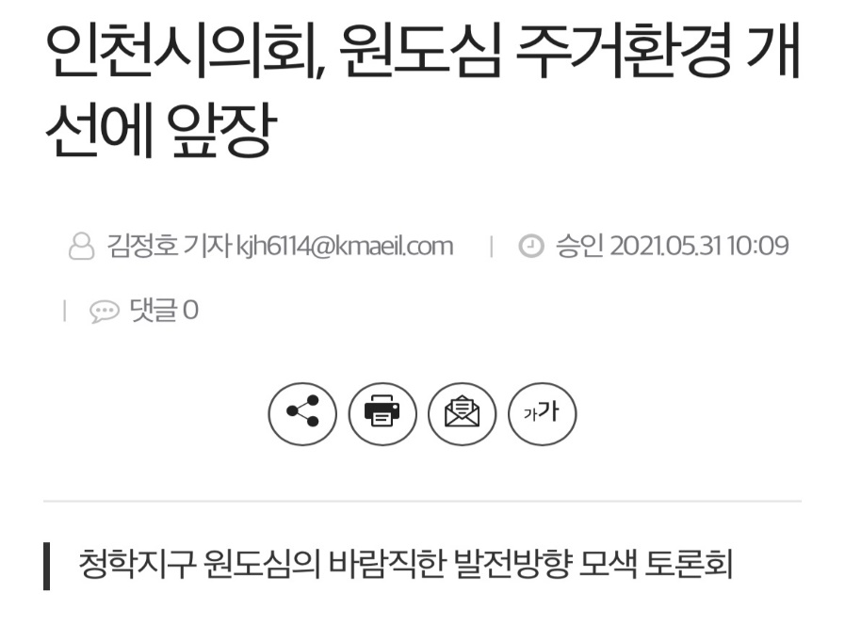
01. 분석 배경
연수구 원도심 지역의 대부분은 1기 신도시들과 비슷한 시기에 조성되어 인구 감소, 상권 쇠퇴, 건물 노후화 등 도시 쇠퇴가 급격하게 진행되는 중에 있다.
반면, 인천 경제 자유 구역에 속하는 신도시(송도동)는 지속적인 개발과 성장으로 인한 인구유입으로 인구 과밀 현상이 나타나고 있다.

Slide 5
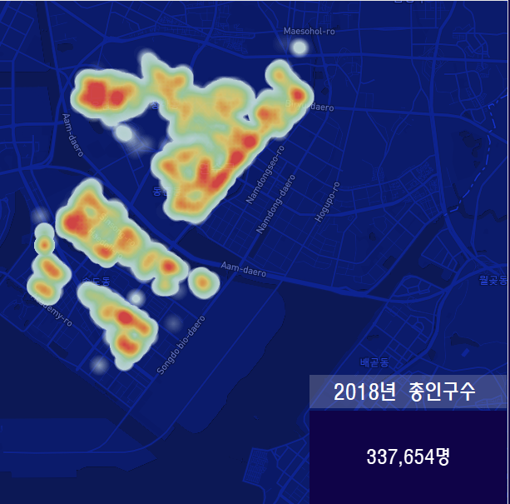
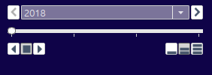
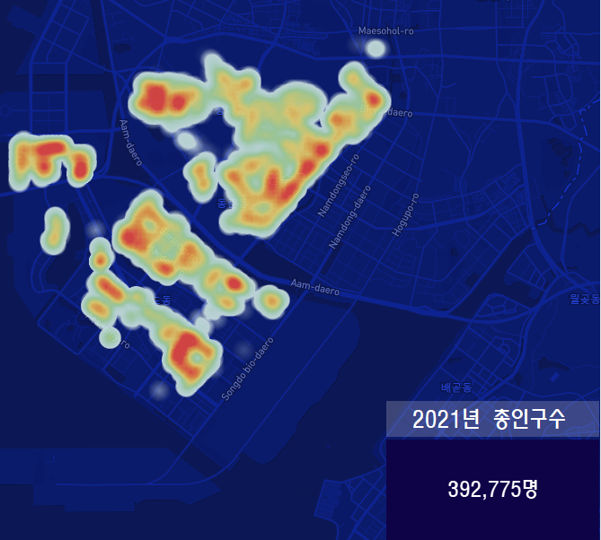
01. 분석 목적 및 필요성
애니메이션을 통해 변동추이 확인 가능
거주인구 격자 매핑 자료를 통해 살펴보면, 신도시인 송도동은 지속적인 인구 유입으로 인해 현재 행정동 5동까지 신설될 만큼 인구가 증가하고 있었으며, 이는 전체적으로 인구감소 추세를 보이는 원도심과 차이가 있다는 것을 알 수 있었다.
다시 말해, 연수구의 원도심과 신도시 간의 불균형이 지속적으로 심화됨에 따라, 두 지역 간 균형 발전에 대한 요구가 확대 되었다.따라서 이러한 배경을 바탕으로 연수구 원도심의 쇠퇴현황 분석을 통해 활성화 방안을 제안하고자 한다.
송도 5동 신설

Slide 6
02. 탐색적 분석
* 탐색적 분석 및 복합쇠퇴지수 분석에 관한 자세한 내용은 별첨한 상세분석보고서를 참고하여 주시기 바랍니다.

Slide 7
1. 활용 데이터 및 흐름도
부문 | 데이터 목록 | 활용 기간 | 관련 변수
연수구민의 관점 | 8_연수구_고충민원_격자매핑.xlsx | 2014 – 2022 | center tot_cnt total_youth_pop total_adult_pop total_senior_pop youth_rate adult_rate senior_rate 1p_rate school_nm cnt old_cnt purpose_cnt close_cnt open_cnt
 | 9_연수구_민원현황_격자매핑.xlsx | 2012 - 2022
인구 · 사회적 현황 | 4_연수구_독거노인.csv | 2018 – 2021 | tot_cnt
 | 5_연수구_성연령별_주민등록인구.xlsx |  | total_youth_pop total_adult_pop total_senior_pop youth_rate adult_rate senior_rate
 | 6_연수구_세대원수별_세대수.xlsx |  | 1p_rate
 | 12_연수구_학교현황.xlsx | 2019 – 2021 | school_nm cnt
상권현황 | 10_연수구_건축물대장_표제부.xlsx | 2022 기준 | old_cnt purpose_cnt
 | 11_연수구_상권정보.csv | 2018 - 2021 | close_cnt open_cnt
연수구민의 관점 분석 및 인구의 생애주기별 변수 및 상권현황 변수 관련 사항 보고서 첨부
인구 수 데이터 중, 주민등록인구, 세대 수 데이터는 매년 말 월(12월)을 기준으로 사용
날짜 관련 변수는 연도만 나타내도록 수정 및 법정동 별 비교에 필요로 하지 않은 값 제거 (ex. 학교, 건축물, 상권 명칭 등)
tableau 에서 emd_nm, base_date 기준으로 결합 및 산출식을 활용하여 기타 비율 계산

Slide 8
1. 활용 데이터 및 흐름도
부문 | 원본 데이터명 | 활용 기간 | 중요 변수
부동산 거래 현황 | 15_연수구_아파트_매매_실거래가.xlsx | 2018 - 2021 | bld_type right_type deposit_per_area deposit m_rent type lot_purpose use_area price_per_area exclusive_area cnstr_year floor
 | 16_연수구_연립다세대_매매_실거래가.xlsx
 | 18_연수구_오피스텔_매매_실거래가.xlsx
 | 25_연수구_분양입주권_실거래가.xlsx |  | right_type
 | 19_연수구_아파트_전월세_실거래가.xlsx |  | deposit_per_area deposit m_rent type
 | 20_연수구_연립다세대_전월세_실거래가.xlsx
 | 22_연수구_오피스텔_전월세_실거래가.xlsx
 | 24_연수구_토지_실거래가.xlsx |  | lot_purpose use_area
변수명의 per_area는 1㎡당 가격을 의미함
법정동 별 비교에 필요로 하지 않은 값 제거 (ex. 번지 수, 도로명 주소 등)
tableau 에서 end_nm, base_date 기준으로 결합 및 산출식을 활용하여 기타 비율 계산

Slide 9
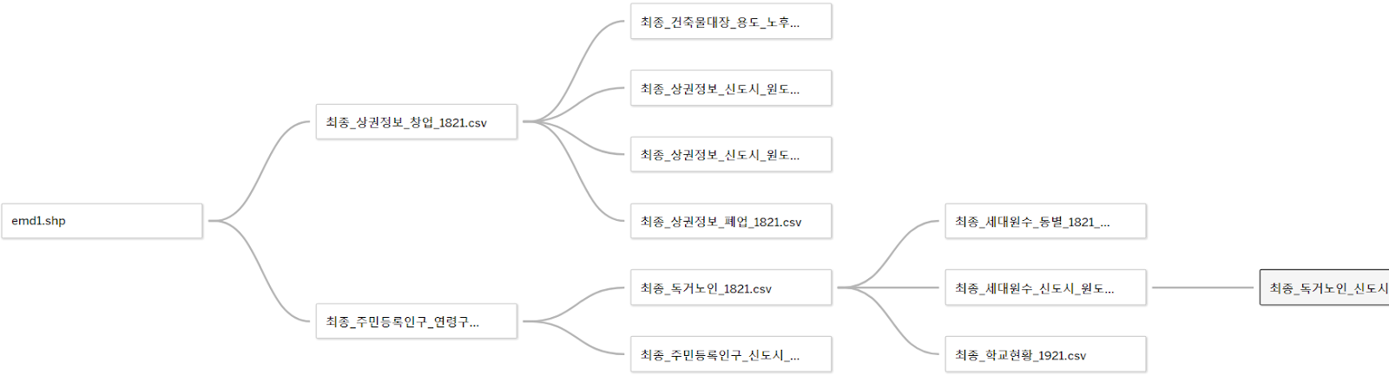
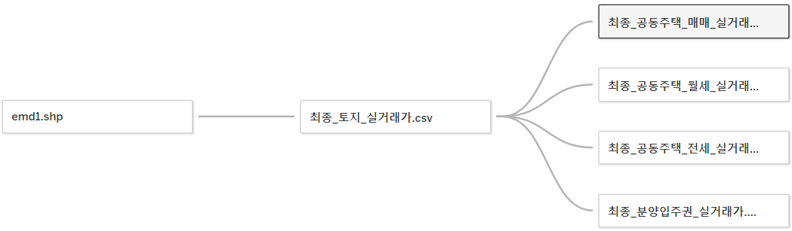
1. 활용 데이터 및 흐름도
- 인구·사회적 현황 및 상권현황
- 부동산 거래 현황

Slide 10
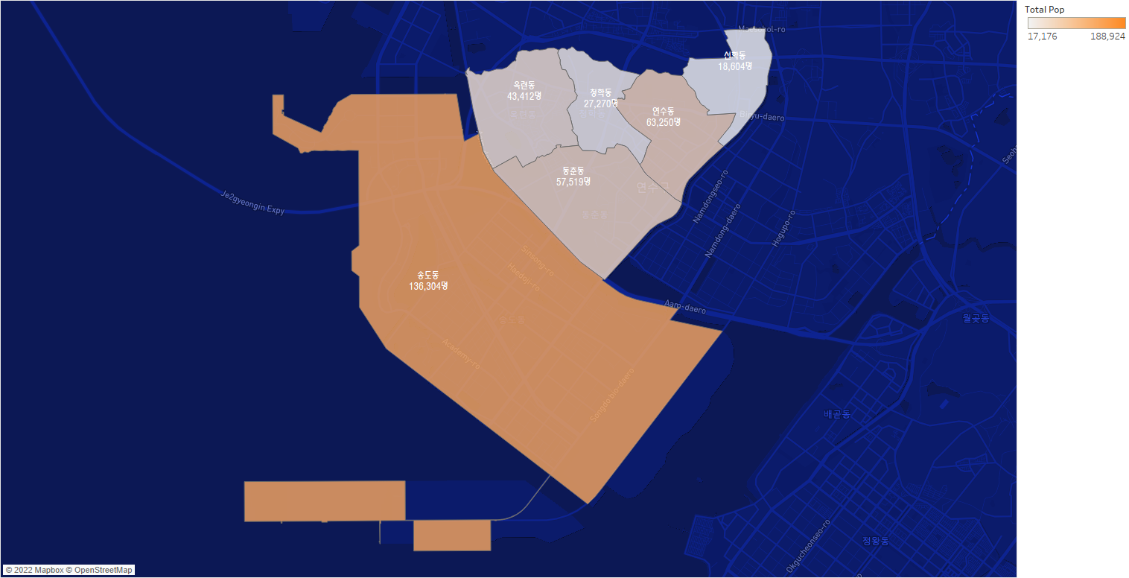
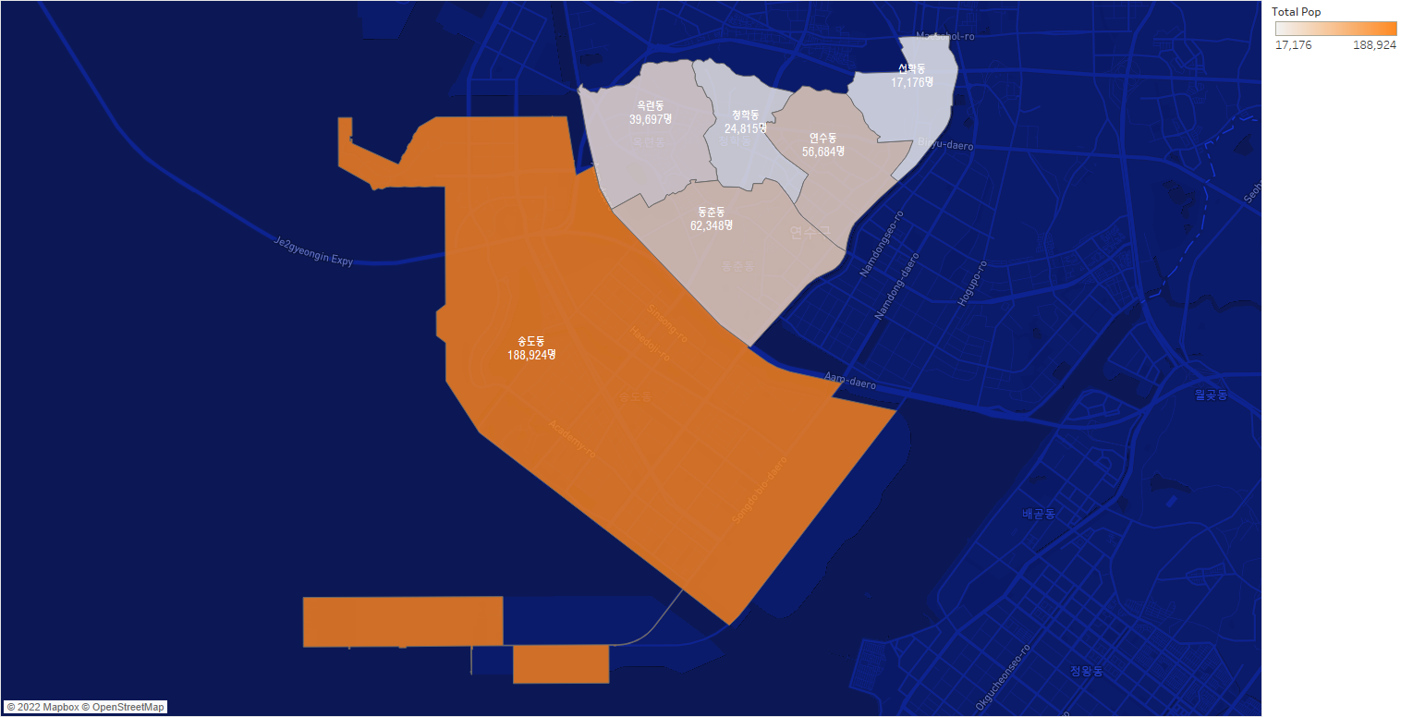
2. 인구·사회적 현황 : 주민등록인구
< 2018년, 주민등록인구 현황 >
< 2021년, 주민등록인구 현황 >
2018년과 비교해보았을 때, 2021년 연수구 전체의 인구는 증가하였다.
법정동별로 파악해보면 신도시인 송도동과 원도심의 동춘동을 제외한 다른 지역들은 감소하고 있음을 확인할 수 있다.
특히, 송도동(52,620명)이 원도심에 비해 큰 폭으로 증가한 것을 보아, 연수구의 인구증가는 송도동의 영향을 많이 받고 있음을 알 수 있다.

Slide 11
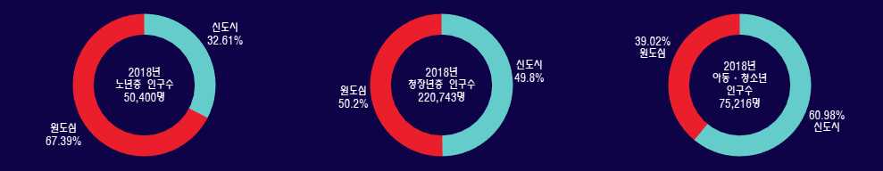
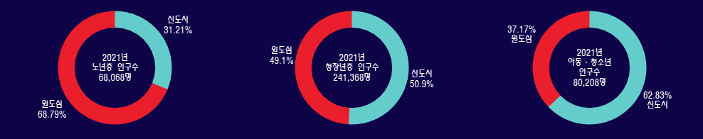
2. 인구·사회적 현황 : 주민등록인구
< 노년층인구 >
총 17,668명 증가
노년층 인구의 비율은 2018년 신도시 32%, 원도심 67%에서 2021년 신도시 31%, 원도심 69%로 증가한 것을 볼 수 있으며, 이는 신도시보다 원도심에 노년층 인구가 비교적 많이 분포하고 있다는 것으로 해석할 수 있다.
노년층과는 달리, 아동청소년 인구는 원도심보다 신도시에 약 1.5배 가량 더 분포하고 있는 걸로 보아, 연수구 대부분의 노년층은 원도심, 아동청소년층은 신도시에 분포하고 있다고 할 수 있다.

Slide 12
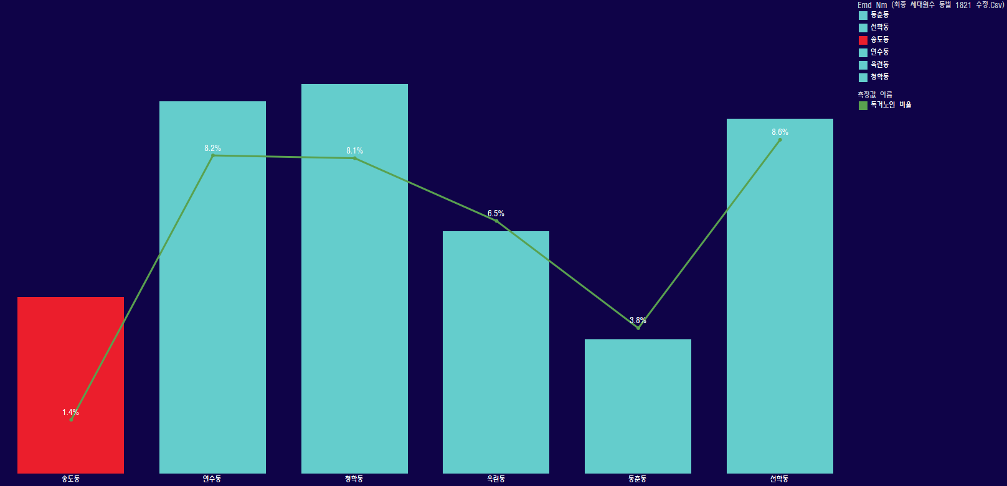
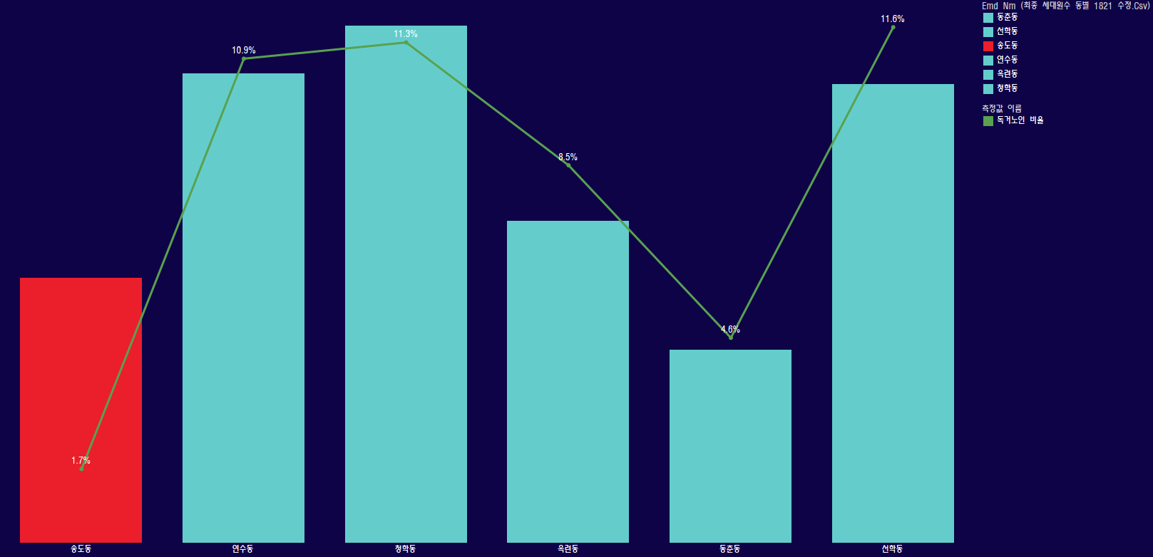
2. 인구·사회적 현황 : 세대 수 및 독거노인 수
< 2018년, 1인 세대 및 독거노인 현황 >
* 송도, 연수, 청학, 옥련, 동춘, 선학
- 독거노인 비율 : (독거노인 수 / 전체 세대 수) * 100
- 1인 세대 비율 : (1인 세대 수 / 전체 세대 수) * 100
연수구의 독거노인 수는 계속적인 증가추세를 보이고 있으며, 독거노인 비율 또한 모든 법정동에서 증가하고 있다. 특히, 신도시인 송도동과 원도심의 동춘동을 제외한 다른 지역(원도심)에서는 2% 이상의 증가폭을 보인다.
1인 세대 비율도 모든 지역이 동일하게 증가 추세를 보이며, 청학동과 연수동, 선학동의 순서로 그 수가 높다는 것을 확인할 수 있다.
송도동의 1인 세대 비율(6%)은 독거노인비율(0.3%)에 비해 많이 증가하였다. 송도동의 인구 특성을 고려해 본다면, 청장년층의 1인 세대 증가분이 노년층보다 높다는 것으로 해석해 볼 수 있다.
< 2021년, 1인 세대 및 독거노인 현황 >

Slide 13
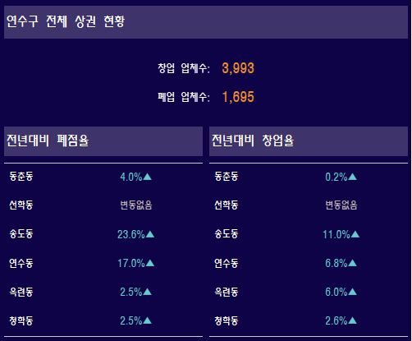
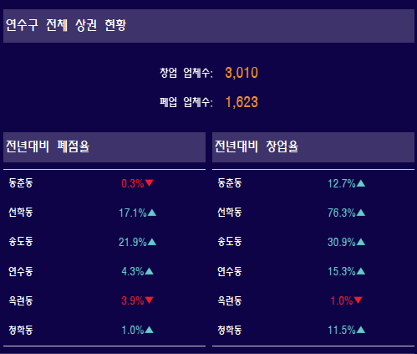
3. 상권 현황
< 2019년 >
< 2021년 >
2021년을 기준으로 원도심의 옥련동, 선학동, 청학동을 제외한 모든 지역에서 창업 업체보다 폐업 업체가 더 많이 증가했다는 것을 확인할 수 있다. 2019년에는 선학동을 제외한 모든 지역의 폐점 업체와 창업 업체가 전년 대비 모두 증가하였다.
특히, 송도동은 모든 연도에서 창업율과 폐점율이 원도심에 비해 높은 증가폭을 보이며, 다른 동에 비해 인구비율도 높은 만큼 신도시의 상권이 원도심의 상권보다 활성화되어 있다는 것을 알 수 있다.
< 연수구 상권 변화 >
2018년
2021년
창업 : 2446
폐업 : 1457
창업 : 3993
폐업 : 1695

Slide 14
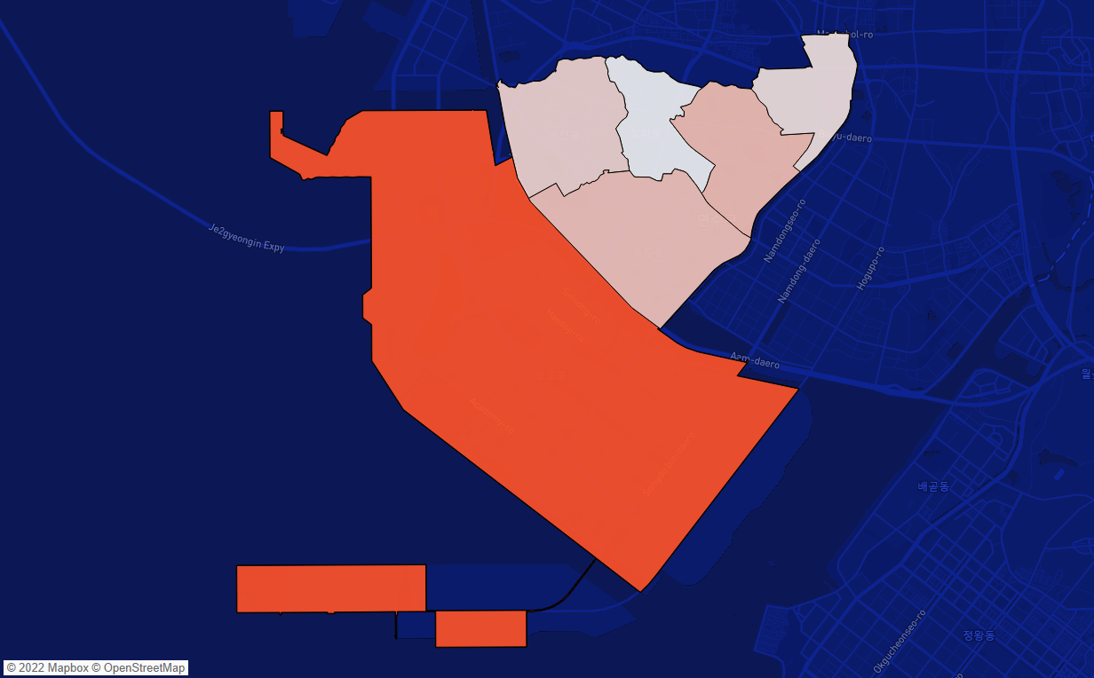
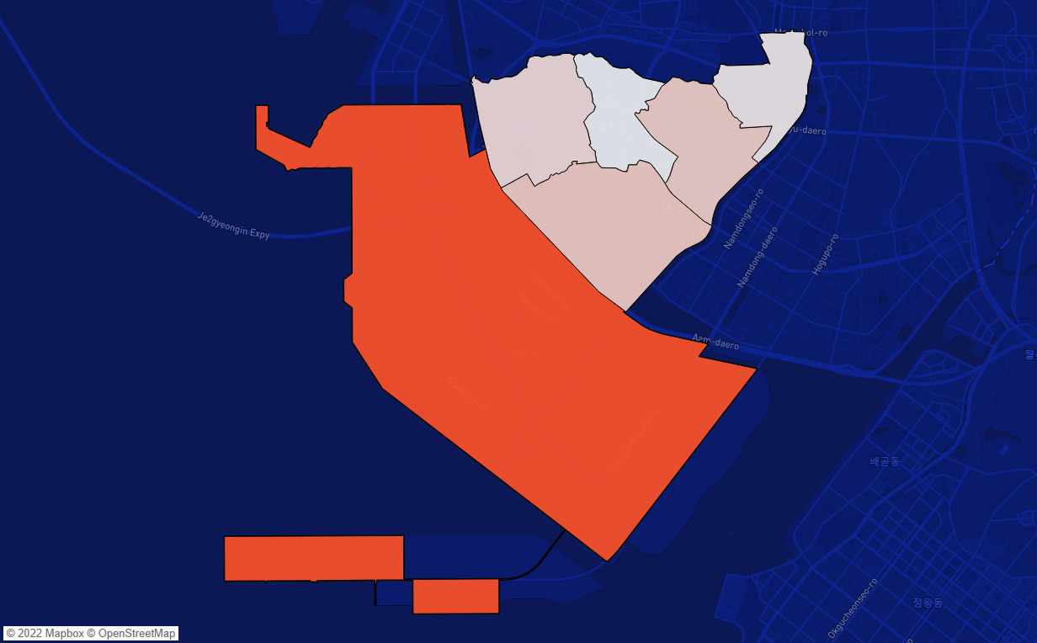
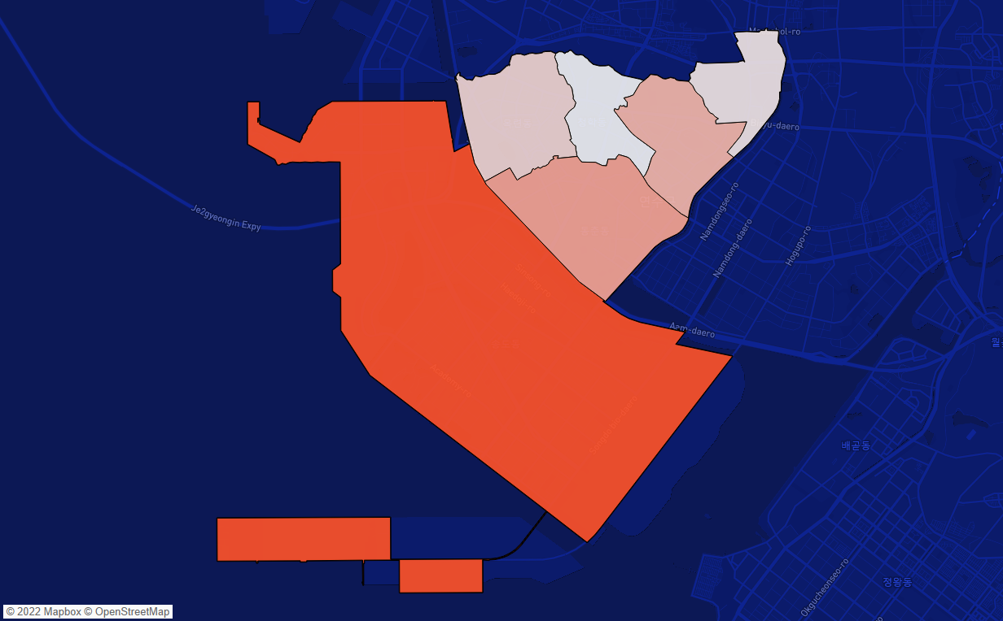
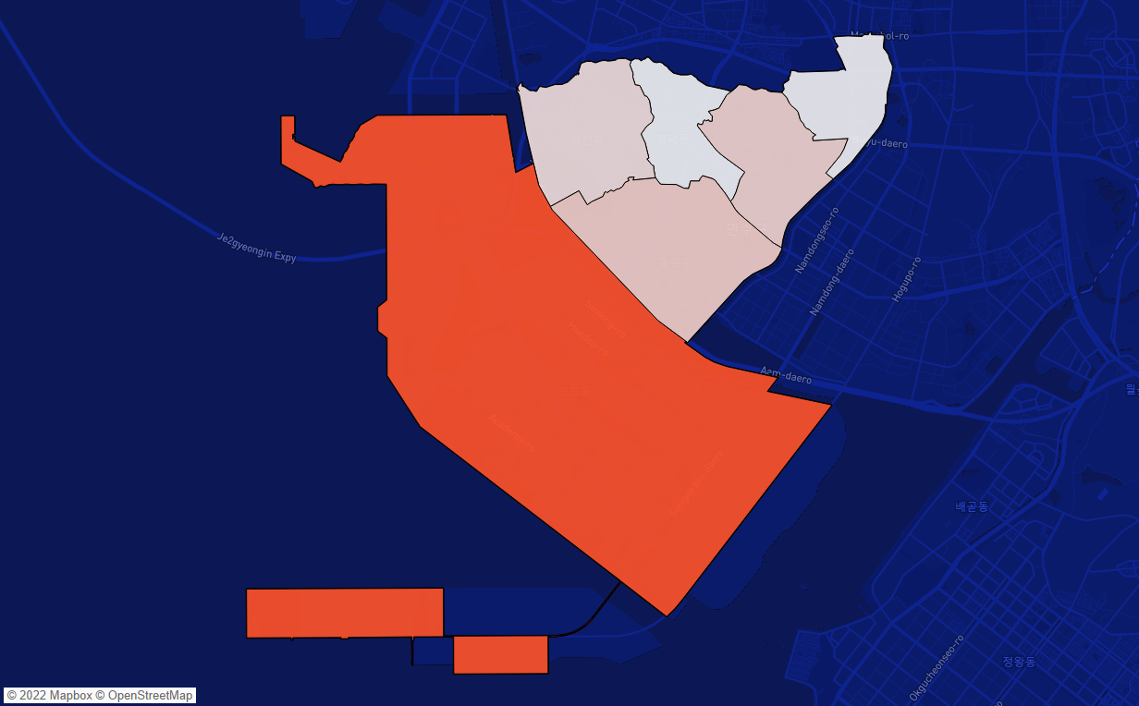
4. 부동산 거래 현황 : 주택 매매
2018
2019
- 1㎡ 당 평균 매매가 = 매매가 / 전용면적
 | 2018년 | 2019년 | 2020년 | 2021년
옥련동 | 293 | 285 | 321 | 362
선학동 | 269 | 257 | 274 | 312
연수동 | 337 | 313 | 347 | 452
청학동 | 238 | 240 | 270 | 277
동춘동 | 326 | 321 | 361 | 504
송도동 | 541 | 571 | 663 | 742
2020
2021
< 주택 평균 매매가 현황 >
* 단위 : 만원

Slide 15
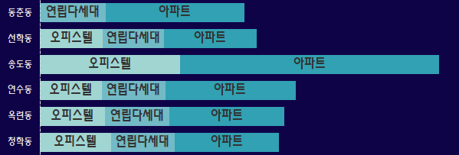
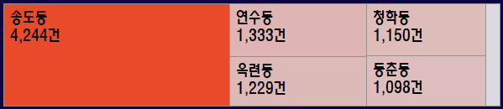
4. 부동산 거래 현황 : 주택 매매
* 이름이 표시되지 않은 칸은 선학동
< 2021년, 건물종류별 1 ㎡당 주택 매매가 >
< 2021년, 법정동별 주택 매매 량 >
송도동의 매매가는 2018에서 2021년 사이 매년 증가하였으며, 가격대가 원도심에 비해 높고 거래량도 많다.
원도심 지역은 2018년에서 2019년 사이 매매가가 하락한 뒤, 2020년부터 2021년에 매매가가 상승하였다.
아파트는 모든 지역에 분포하고 있으며, 연립 다세대 주택은 원도심, 오피스텔은 송도동에 많이 분포하고 있다. 또한, 송도동에 신축 고층 아파트의 다수가 분포한다.

Slide 16
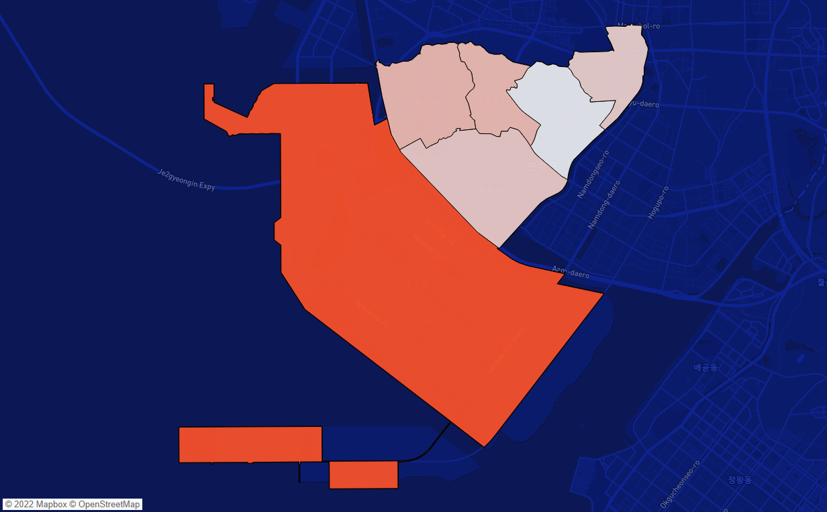
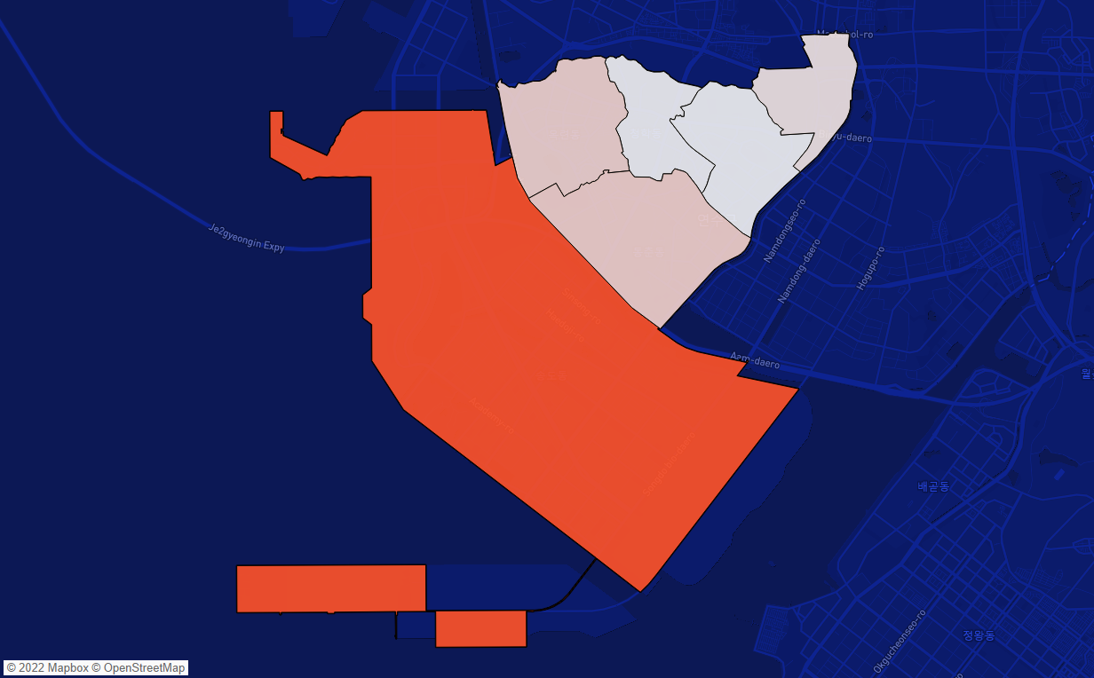
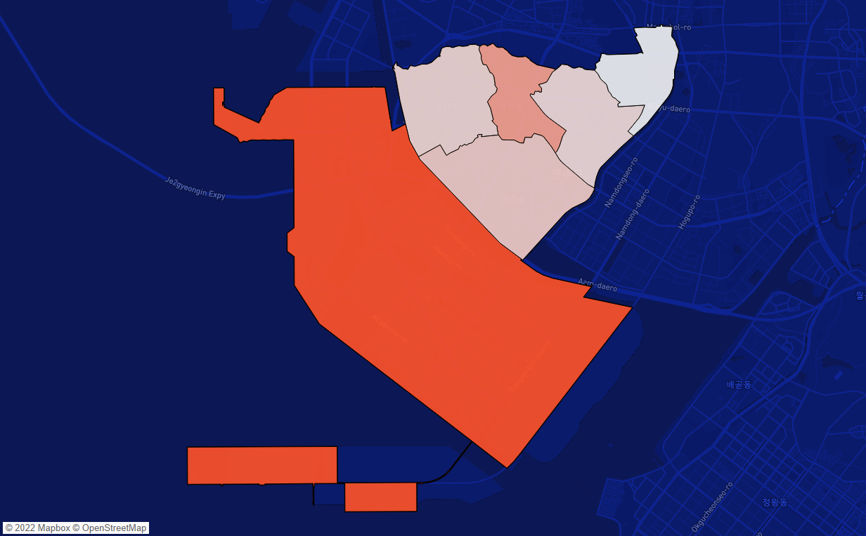
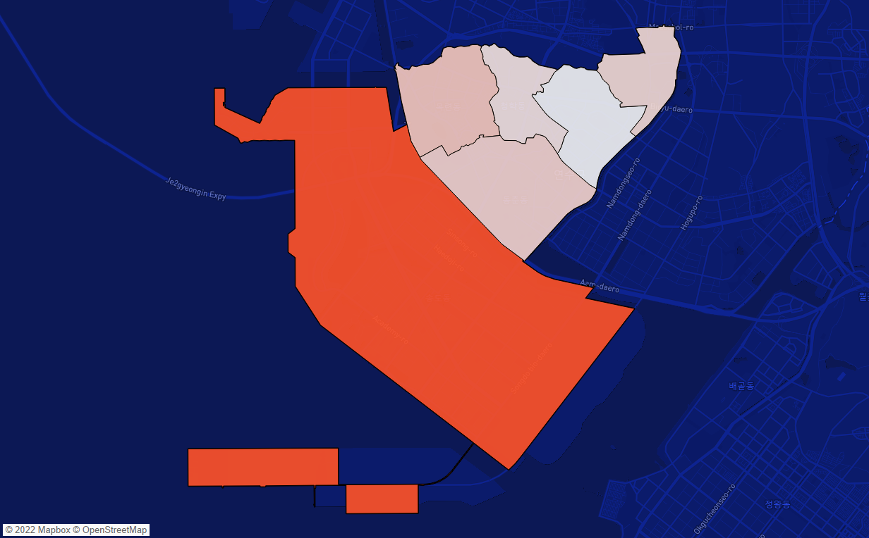
4. 부동산 거래 현황 : 토지 매매
2018
2019
 | 2018년 | 2019년 | 2020년 | 2021년
옥련동 | 151 | 121 | 175 | 174
선학동 | 99 | 47 | 116 | 97
연수동 | 34 | 42 | 28 | 159
청학동 | 145 | 47 | 85 | 329
동춘동 | 109 | 126 | 136 | 204
송도동 | 386 | 440 | 558 | 553
2020
2021
* 단위 : 만원
* 1㎡ 당 평균 매매가는 주택 매매와 동일한 방법으로 산출
< 토지 평균 매매가 현황 >

Slide 17
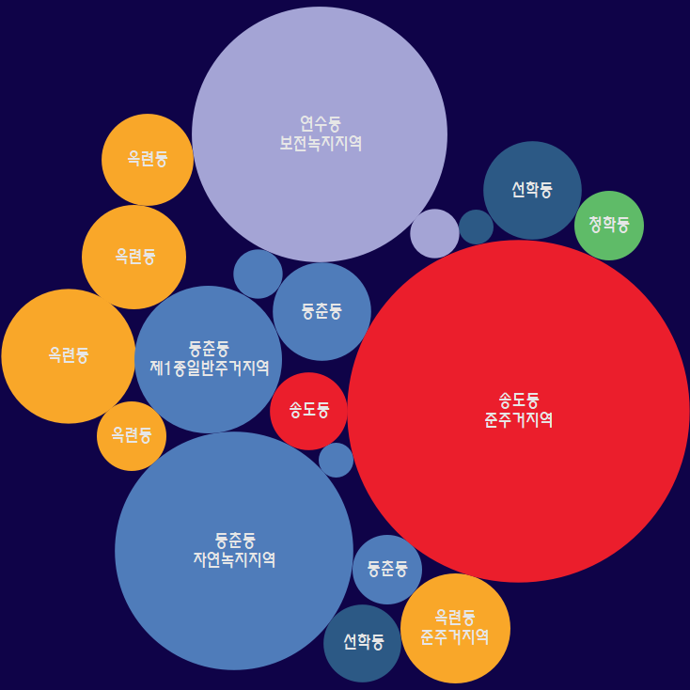
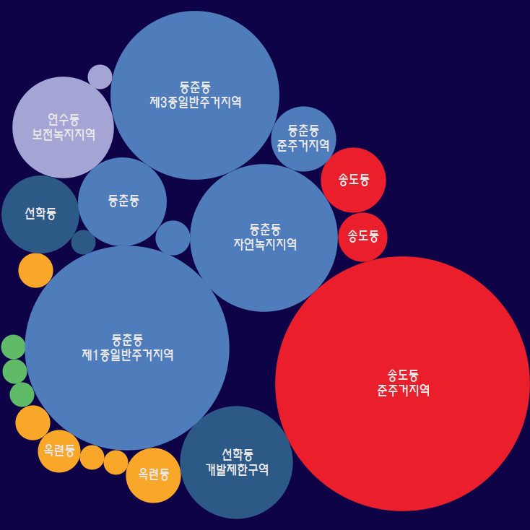
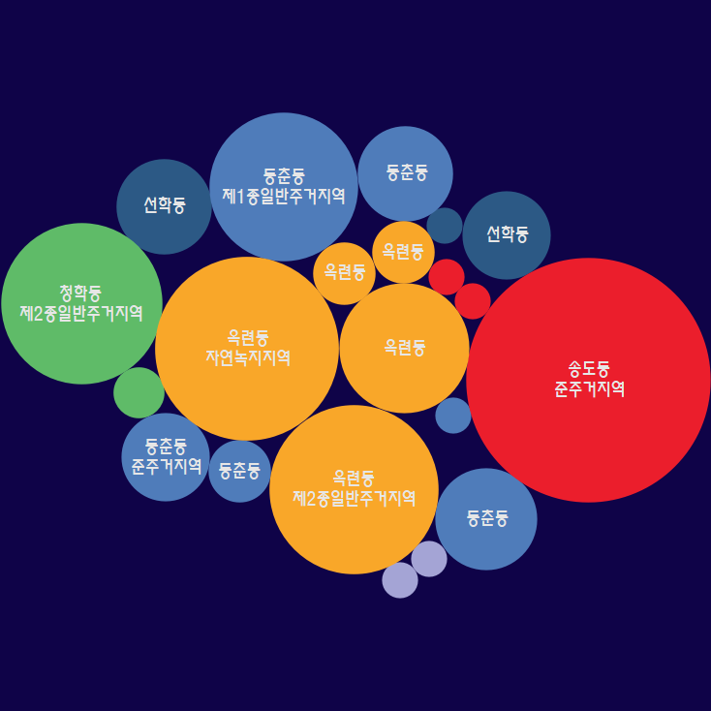
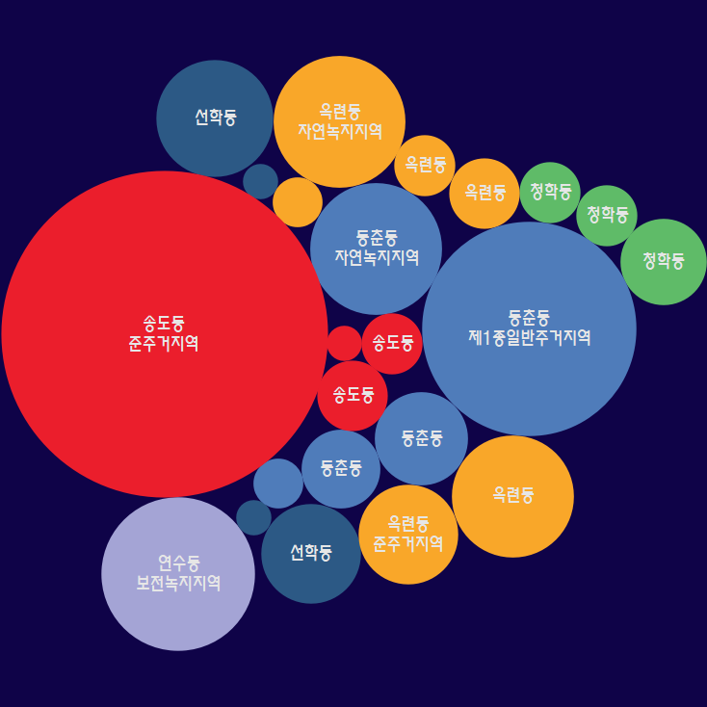
4. 부동산 거래 현황 : 토지 매매
2018
2019
2020
2021
< 용도지역별 매매 량 현황 >
준주거지역 등 고층 건물을 짓기 좋은 용도지역과, 보전녹지지역 등 개발에 불리한 용도지역의 매매가가 큰 차이를 보였다.
특히, 신도시인 송도동은 4년 모두 준주거지역 위주로 매매하였으며, 원도심은 법정동별, 연도별로 많이 거래된 용도지역이 변화하였다.
즉, 원도심은 그 해에 많이 매매된 용도지역에 따라 법정동별 토지 매매가 현황이 달라진다는 것을 확인하였다.

Slide 18
03. 복합쇠퇴지수
* 탐색적 분석 및 복합쇠퇴지수 분석에 관한 자세한 내용은 별첨한 상세분석보고서를 참고하여 주시기 바랍니다.

Slide 19
1. 활용 데이터 및 흐름도
부문 | 지표 | 원본 데이터 파일명 | 활용 기간 | 관련 변수
인구 사회 | 인구증감률 | 5_연수구_성연령별_주민등록인구.xlsx | 2013 – 2022 | dong Year m_total_pop w_total_pop Total_pop senior child total_pop total_pop2 Mgm_bldrgst_pk etc_purpose_nm unique_no land_value
 | 노령화지수 | 행정구역_읍면동_별_5세별_주민동록인구_2011-2021(65세_이상).csv 행정구역_읍면동_별_5세별_주민동록인구_2011-2021(15세_미만).csv | 2011 – 2021
 | 천명당 기초생활수급자수 | 7_연수구_기초생활수급대상자.xlsx 5_연수구_성연령별_주민등록인구.xlsx | 2012 – 2022
산업 경제 | 총종사자증감률 | 산업별_종사자수_2013-2018.csv 5_연수구_성연령별_주민등록인구.xlsx | 2013 – 2018
 | 천명당 종사자수
 | 고차산업 종사자비율
 | 총사업체증감률 | 산업별_사업체수_2013-2018.csv | 2013-2018
 | 제조업체증감률
 | 도소매업체증감률
물리 환경 | 노후주택비율 | 10_연수구_건축물대장_표제부.xlsx | 2022 기준
 | 신규주택비율
 | 부동산 공시지가 | 26_연수구_개별공시지가.xlsx | 2013 - 2021
기타 변수 관련 사항은 보고서 참고
total_pop(기초생활수급자수)과 total_pop2(총인구수)는 서로 다른 변수를 의미함
tableau 에서 emd_nm, base_date 기준으로 결합 및 산출식을 활용하여 기타 비율 계산

Slide 20
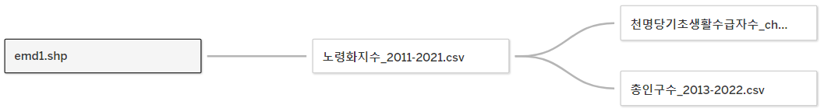
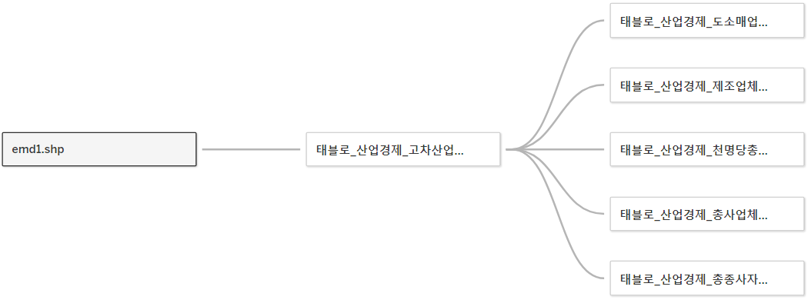
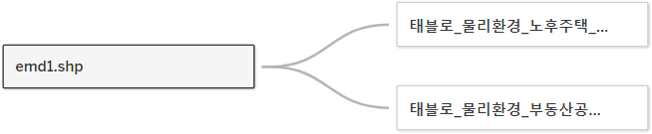
1. 활용 데이터 및 흐름도
- 인구사회
- 산업경제
- 물리환경

Slide 21



2. 쇠퇴지표 : 개요
💡 쇠퇴지표란?
→ 도시 쇠퇴의 양상과 원인을 정량적으로 분석하기 위한 지표를 말한다.
< 인구 사회 >
< 산업 경제 >
< 물리 환경 >

Slide 22
2. 부문별 쇠퇴지표 구성 및 산출 식
부문 | 지표 | 산출 식
인구사회 | 인구증감률 | (기준연도 총인구수 – 비교연도 총인구수) / 비교연도 총인구수 × 100
 | 노령화지수 | (65세이상 인구수 / 15세미만 인구수) × 100
 | 천명당 기초생활수급자수 | (기초생활수급자수 / 총인구수) x 1000
산업경제 | 총종사자증감률 | (기준연도 총종사자수 - 비교연도 총종사자수) / 비교연도 총종사자수 * 100
 | 총사업체 증감률 | (기준연도 총사업체수 - 비교연도 총사업체수) / 비교연도 총사업체수 * 100
 | 제조업체 증감률 | (기준연도 총제조업체수 - 비교연도 총제조업체수) / 비교연도 총제조업체수 * 100
 | 도소매업체 증감률 | (기준연도 총도소매업체수 - 비교연도 총도소매업체수) / 비교연도 총도소매업체수 * 100
 | 천명당 종사자수 | (총종사자수 / 총인구수) x 100
 | 고차산업 종사자 비율 | (고차산업종사자수 / 총종사자수) x 100
물리환경 | 노후주택비율 | (20년이상경과된주택수 / 총주택수) X 100
 | 신규주택비율 | (최근5년 안에 신축된 주택수 / 전체 주택수) x 100
 | 부동산 공시지가 | 개별공시지가 (단위면적당 가격(원/㎡))의 평균

Slide 23
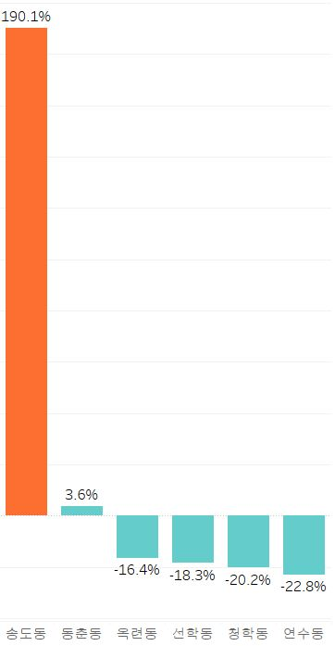
3. 쇠퇴지표 : 인구사회_인구 증감률
2013년에서 2018년까지 5년간, 동춘동(3.6%)을 제외한 연수구 원도심 지역의 인구는 모두 감소한 반면, 송도 신도시의 인구 증감률은 약 190.1%에 달하며 폭발적인 인구 성장을 보인다.
< 5년간 인구 증감률 >

Slide 24
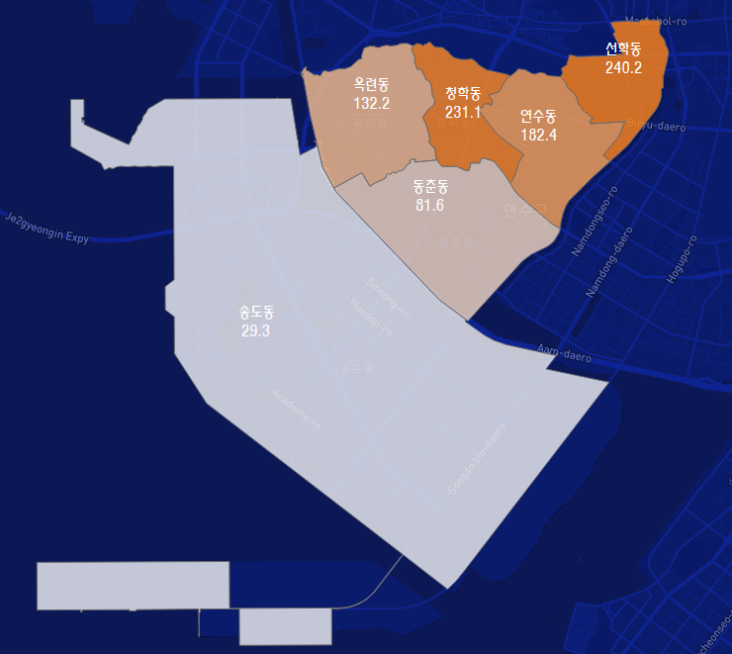
3. 쇠퇴지표 : 인구사회_노령화지수
전반적으로 연수구 원도심 지역이 송도 신도시에 비해 노령화지수가 높은 것으로 나타났다.
특히, 선학동과 청학동의 노령화지수가 각각 240.2, 231.1점으로 고령인구수가 유소년 인구수의 2배 이상에 달하여, 매우 심각한 수준이다.
반면, 송도동의 노령화지수는 29.3점으로 원도심 지역과의 극명한 대비를 보여준다.
< 2021년, 노령화지수 >

Slide 25
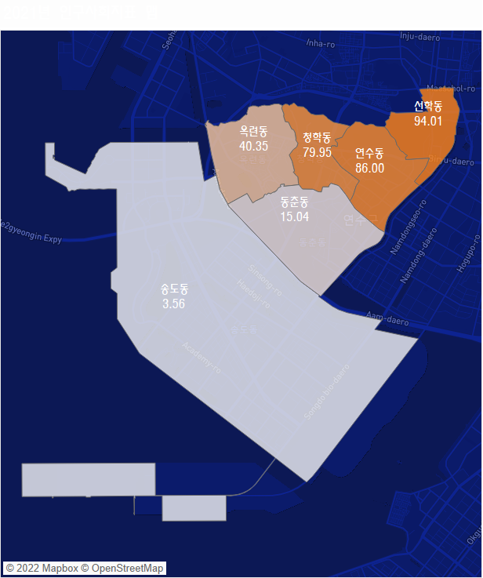
3. 쇠퇴지표 : 인구사회_천명당 기초생활수급자수
전반적으로 연수구 원도심 지역이 송도 신도시에 비해 천명당 기초생활수급자수가 많은 것으로 확인되었다.
특히, 선학동, 연수동, 청학동의 천명당 기초생활수급자수가 각각 약 94명, 약 86명, 약 80명으로, 송도동의 약 20배에 달하고 있다.
송도동의 천명당 기초생활수급자수는 약 4명으로 연수구에서 가장 낮은 수준으로 나타났다.
< 2021년, 천명당 기초생활수급자수 >

Slide 26
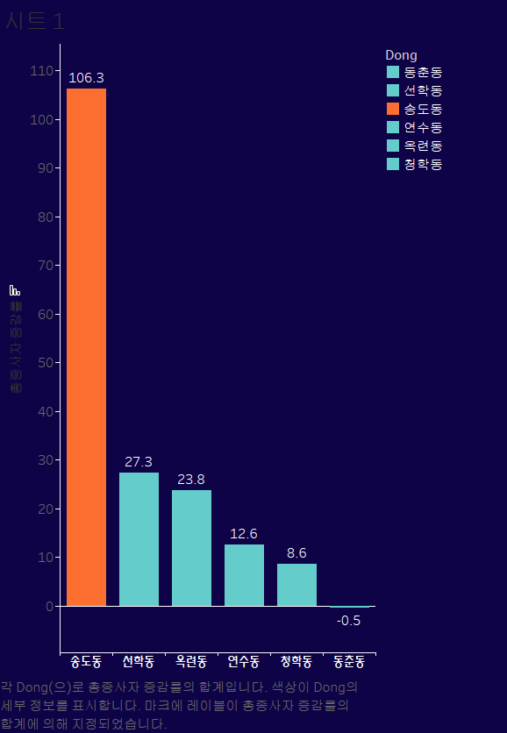
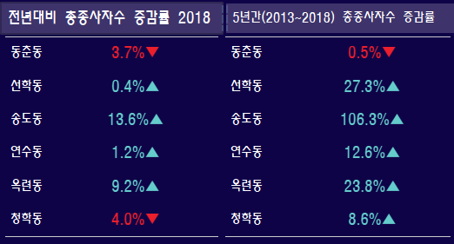
3. 쇠퇴지표 : 산업경제_총종사자 증감률 (5년간)
2013년에서 2018년까지 5년간, 동춘동(-0.5%)을 제외한 연수구의 모든 지역에서 종사자수가 증가하였다.
다만, 송도동의 경우 총종사자 증감률이 106.3%에 달하며 원도심 지역에 비해 종사자수가 폭발적으로 증가한 사실을 확인할 수 있다.
< 총종사자 증감률 >

Slide 27
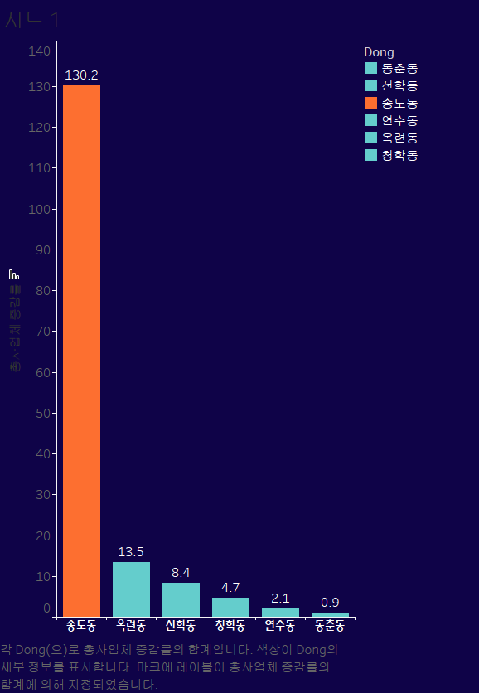
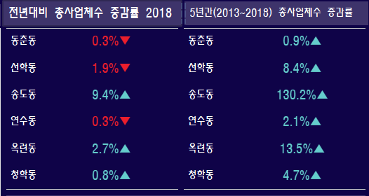
3. 쇠퇴지표 : 산업경제_총사업체 증감률 (5년간)
2013년에서 2018년까지 5년간, 연수구의 모든 지역에서 사업체수가 증가하였다.
그러나, 송도동의 총사업체 증감률이 130.2%에 달하며 연수구 원도심 지역의 총사업체 증감률 정도와는 매우 큰 차이를 보이고 있다.
< 총사업체 증감률 >

Slide 28
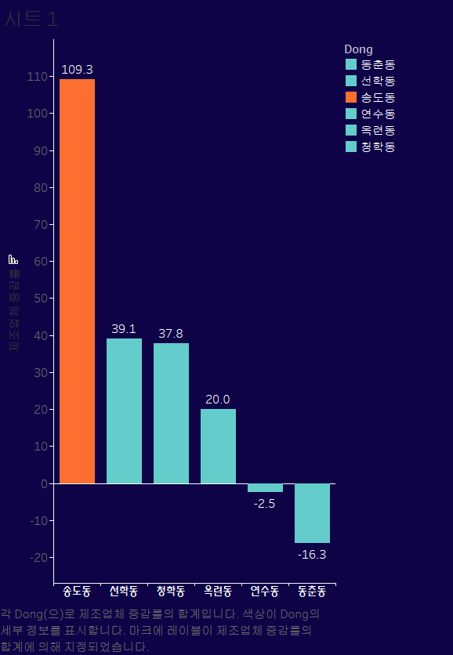
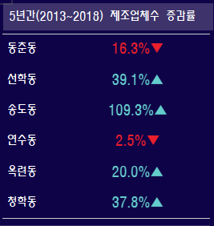
3. 쇠퇴지표 : 산업경제_제조업체 증감률 (5년간)
2013년에서 2018년까지 5년간, 연수구의 일부 원도심 지역(연수동, 동춘동)에서는 제조업체가 감소하였다.
이외 선학동(39.1%), 청학동(37.8%), 옥련동(20.0%)과 같은 원도심 지역에서 제조업체수가 증가하긴 하였으나, 송도 신도시의 제조업체 증가율(109.3%)이 매우 폭발적인 수치로 나타났다.
< 제조업체 수 증감률 >

Slide 29
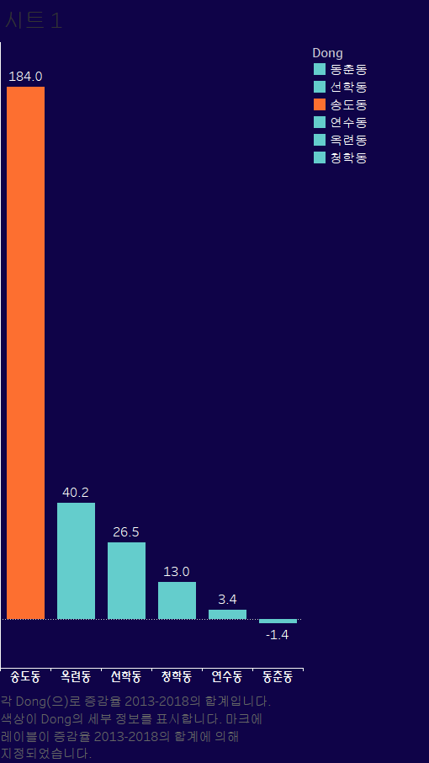
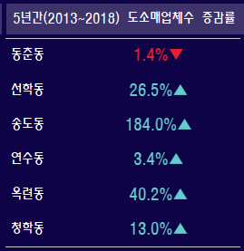
3. 쇠퇴지표 : 산업경제_도소매업체 증감률 (5년간)
2013년에서 2018년까지 5년간, 동춘동(-1.4%)을 제외한 연수구의 모든 지역에서 도소매업체가 증가하였다.
이외 선학동(26.5%), 청학동(13.0%), 옥련동(40.2%)과 같은 원도심 지역에서 도소매업체수가 증가하긴 하였으나, 송도 신도시의 도소매업체 증가율(184.0%)이 매우 폭발적인 수치로 나타났다.
< 도소매업체 수 증감률 >

Slide 30
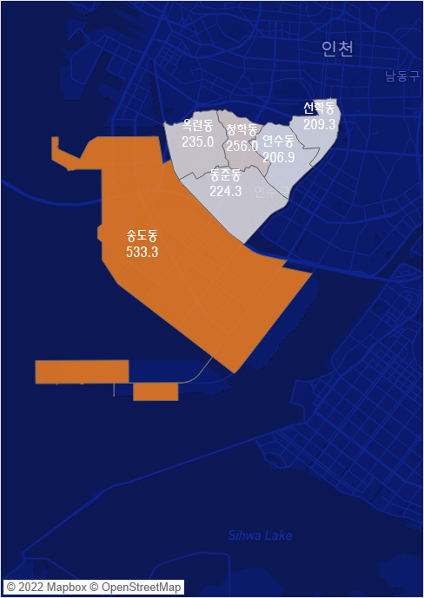
3. 쇠퇴지표 : 산업경제_천명당 종사자수
연수구 원도심 지역의 천명당 종사자수는 약 207명에서 256명으로 증가하였다.
한편, 송도 신도시의 천명당 종사자수는 533명으로 원도심 지역의 천명당 종사자수와 큰 차이를 보이고 있다.
< 2018년, 천명당 종사자수 >

Slide 31
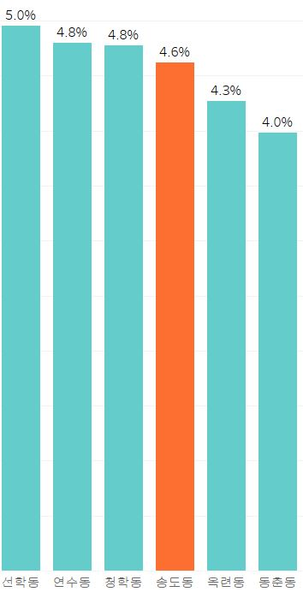
3. 쇠퇴지표 : 산업경제_고차산업종사자 비율
연수구의 고차산업종사자 비율은 선학동(5.0%), 연수동(4.8%), 청학동(4.8%), 송도동(4.6%), 옥련동(4.3%), 동춘동(4.0%) 순으로 나타나며, 연수구 원도심과 신도시 간 큰 차이를 보이지 않는 것으로 확인되었다.
< 2018년, 고차산업종사자 비율 >

Slide 32
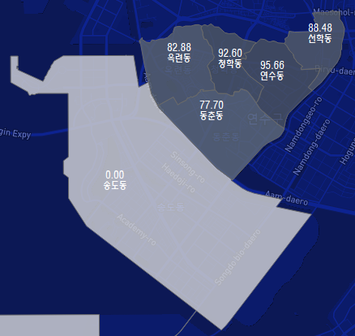
3. 쇠퇴지표 : 물리환경_노후주택 비율
2022년 기준 연수구 원도심 지역의 노후주택 비율은 77.70% 에서 95.66%에 달하며 매우 높은 수준으로 나타났다.
이에 반해, 송도 신도시의 노후주택 비율은 0%로 드러났으며, 연수구 원도심 지역과 신도시 간 주택 노후의 심각한 격차를 확인할 수 있다.
< 2022년, 노후주택 비율 >

Slide 33
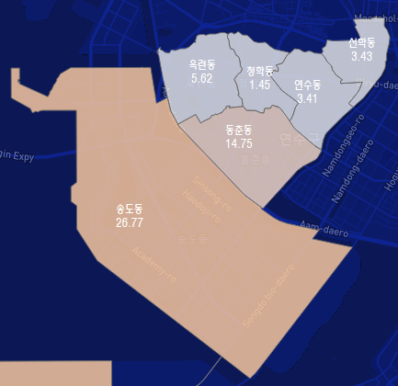
3. 쇠퇴지표 : 물리환경_신규주택 비율
연수구의 원도심 지역의 신규주택 비율은 동춘동(14.75%)을 제외하면, 매우 저조한 수준으로 나타났다.
송도 신도시의 신규주택 비율은 26.77%로서, 연수구의 신규주택은 송도동에 편중된 양상을 보이고 있다.
< 2022년, 신규주택 비율 >

Slide 34

3. 쇠퇴지표 : 물리환경_부동산 공시지가
1,463,495
1,355,893
1,034,101
1,029,154
895,941
696,878
연수구의 부동산 공시지가는 송도동, 연수동, 옥련동, 청학동, 동춘동, 선학동 순으로 높게 나타났다.
연수구에서 부동산 공시지가가 가장 높은 송도동과 가장 낮은 선학동은 약 2배 이상 차이를 보이고 있다.
< 2021년, 부동산 공시지가 >

Slide 35
4. 복합쇠퇴지수 : 개요
💡 복합쇠퇴지수란?
→ 개별 쇠퇴지표 간 영향을 종합적으로 고려하여 지역의 쇠퇴 실태를 판단하는 하나의 복합 지수를 말한다.
. . .
지표1
지표2
지표11
지표12
쇠퇴지표 변환,
표준화 및 가중치(요인분석)
인구사회
산업경제
물리환경
복합쇠퇴지수

Slide 36


4. 복합쇠퇴지수 : 산출 과정
< 쇠퇴지표 변경 전, 변경 후 >
< 쇠퇴지표별 변환 유형 및 방법 >

Slide 37



4. 복합쇠퇴지수 : 산출 과정
표준화
→ 최고점이 1, 최저점은 0이 되도록 선형 변형(linear scale transformation) 방법 중, 점수범위화 방법을 선택함
가중치
→ 요인분석(factor analysis)을 통해 쇠퇴지표별 가중치와 이를 부문별로 합산한 영역별 가중치를 산출함 (spss 프로그램 사용)
복합쇠퇴지수 산출 식
→ 각 쇠퇴지표의 표준화 점수와 각 쇠퇴지표에 대한 가중치를 곱한 후 모두 합산

Slide 38

4. 복합쇠퇴지수 : 산출 과정
< 쇠퇴지표 및 부문별 가중치 결과 >
요인분석을 실시하기 위해 일반적으로 최소 50개 이상의 표본이 필요한 관계로, 보다 신뢰도 높은 가중치 산출을 위해 국토교통부(2019)에서 제공한 「국토교통부_쇠퇴진단 지표(시군구/읍면동/집계구)」데이터셋에서 107개의 표본(관측치)크기에 달하는 2010년 인천광역시의 읍면동의 데이터를 추출하여, 이 데이터를 바탕으로 요인분석을 진행하였다. ( 제출 한글 파일 보고서 참고 )

Slide 39

4. 복합쇠퇴지수 : 시각화
< 2010년 기준 복합쇠퇴지수 >

Slide 40

4. 복합쇠퇴지수 : 시각화
< 최근 복합쇠퇴지수 >

Slide 41



4. 복합쇠퇴지수 : 부문별 결과
< 2010년 & 최근 인구사회 부분 쇠퇴지수 비교 >
< 2010년 & 최근 산업경제 부분 쇠퇴지수 비교 >
< 2010년 & 최근 물리환경 부분 쇠퇴지수 비교 >

Slide 42

4. 복합쇠퇴지수 : 종합 결과
* 6위로 갈수록 쇠퇴수준이 낮음을 의미한다.
< 2010년 & 최근 복합쇠퇴지수 비교 >
최근 기준 복합쇠퇴지수를 살펴보면, 송도동과 원도심 지역 간 큰 차이를 확인할 수 있다.
2010년 기준 복합쇠퇴지수와 최근 기준 복합쇠퇴지수를 비교해보면, 동춘동이 1위에서 4위로 변화하여 쇠퇴 정도가 개선되었다.
선학동은 2010년 2순위였지만 최근 복합쇠퇴지수 1순위로 최근 기준 연수구에서 가장 쇠퇴되었다.
옥련동은 2010년, 최근 기준 모두 복합쇠퇴지수 5순위에 해당하나, 쇠퇴지수 증가량이 가장 큰 폭으로 나타났다.

Slide 43
4. 결론 및 시사점

Slide 44

4-1. 결과 요약
송도동과의 근접성을 내세운
동춘1구역 재개발 아파트의 명칭
동춘동의 쇠퇴 정도가 원도심의 다른 지역에 비해 가장 낮다는 것을 확인할 수 있었다. 이는 동춘 1구역 등 재개발 사업이 진행되어 인구사회 및 물리환경이 개선된 것의 효과를 받은 것으로 보인다.
더불어 동춘동의 위치적 특성 상, 신도시인 송도동과의 가까운 거리가 이점으로 작용했다고 할 수 있다.

Slide 45
4-2. 원도심 활성화 방안
1. 인구사회
청학동(3▲) : 고속도로와의 근접성을 내세워 청장년층의 유입 유도
선학동(2▲): 자연 친화적 생활환경 및 소형주택을 내세운 청장년층 유입 유도
2. 산업경제
동춘동(3▲) : 많은 주거인구를 배후로 하는 근린상권 확대
옥련동(2▲): 송도역 KTX 정차 및 재개발을 통한 지역 경제 활성화 도모
3. 물리 환경
선학동(2▲) : 노후 주택 개선 사업을 통한 생활환경 개선
송도 신도시의 경제활동이 활발한 청장년층 주거 수요를 원도심의 저렴한 소형 주택이 흡수할 수 있도록 정책 마련 필요
원도심의 주택 갱신이 거의 이루어지지 않은 관계로 주거환경의 개선 필요
송도 신도시의 성장이 원도심에 파급효과를 불러일으킬 수 있도록 산업경제 정책 마련 필요
< 세부 지표 개선 방안 >

Slide 46
5. 참고자료

Slide 47
1. 참고문헌
- 국토교통부(2014). 도시재생전략계획 수립 가이드라인.
- 이소영, 오은주, 이희연(2012). 지역쇠퇴분석 및 재생방안. 연구보고서 2012-09(제466권). 한국지방행정연구원 .
- 이지민, 최원. (2020). 인구주택 총조사 자료를 이용한 인구, 가구, 주택 특성과 빈집 현황 분석. 한국농공학회논문집, 62(5), 1-13.
- 정진원, 최민아(2021). 지역불균형 시각에서 인천경제자유구역과 원도심과의 상호작용 분석: 인천시 중구, 연수구 및 서구를 중심으로. 도시연구, 19, 187-221.
- 조상운(2015). 복합쇠퇴지수를 활용한 인천시 도시쇠퇴 특성 분석. 연구보고서 2015-21. 인천발전연구원.
- 한국주택토지공사(2021). ｢2021년 도시재생 종합정보체계 운영 및 유지관리 용역｣ 제안요청서. ( https://ebid.lh.or.kr/ebid.et.tp.cmd.BidsrvcsDetailListCmd.dev?bidNum=2102540&bidDegree=00 )
2. 참고사이트
- 호갱노노 https://hogangnono.com/apt/dHr2a (아파트 매매)
- 아파트봉 https://www.aptbong.com/view.php?bt=yenda&dn=311708 (오피스텔)
- https://www.aptbong.com/view.php?bt=yenda&dn=313757 (오피스텔)
- 직방 https://www.zigbang.com/home/apt/danjis/79581 (아파트 전월세)
- e나라지표 https://www.index.go.kr/potal/main/EachDtlPageDetail.do?idx_cd=1226
- 행정안전부 https://www.localdata.kr/devcenter/dataDown.do?menuNo=20001
3. 참고데이터
국토교통부(2019). 「국토교통부_쇠퇴진단 지표(시군구/읍면동/집계구)」. ( https://www.data.go.kr/data/15056978/openapi.do?recommendDataYn=Y )
KOSIS

Slide 48




Thank You !

